Slide 1
Нові конструктивні рішення в архітектурі. Архітектурна біоніка.
7кл.
Виконала: Гуд Світлана Сергіївна
вчитель образотворчого мистецтва
КЗ “НСЗШ I-III ст. №4”, м.Нікополь

Slide 2
Біоніка – це наука, яка вивчає представників рослинного і тваринного світу з метою використання природних форм для створення нових технічних об'єктів.

Slide 3
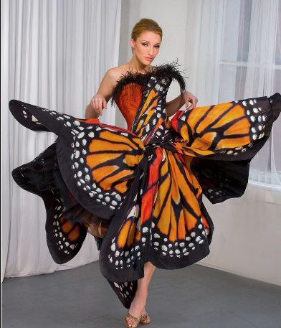
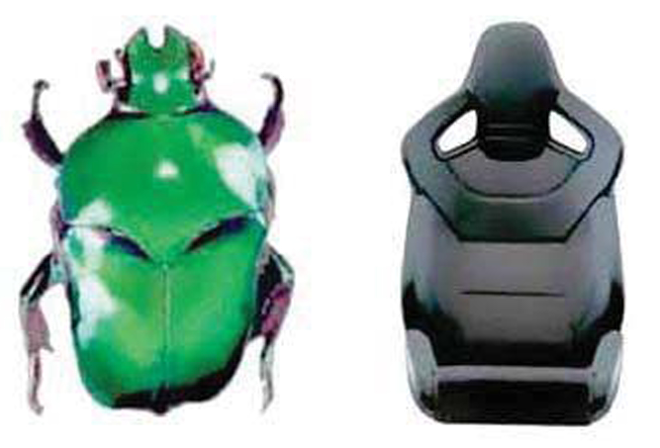
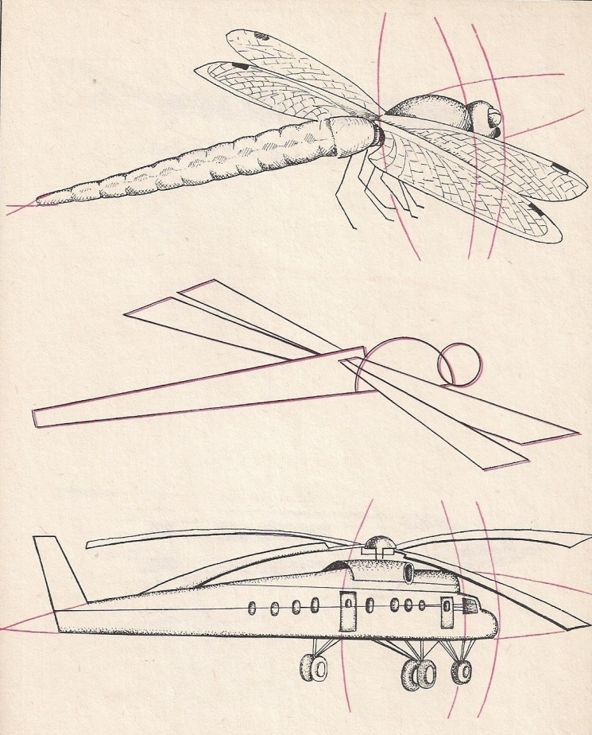
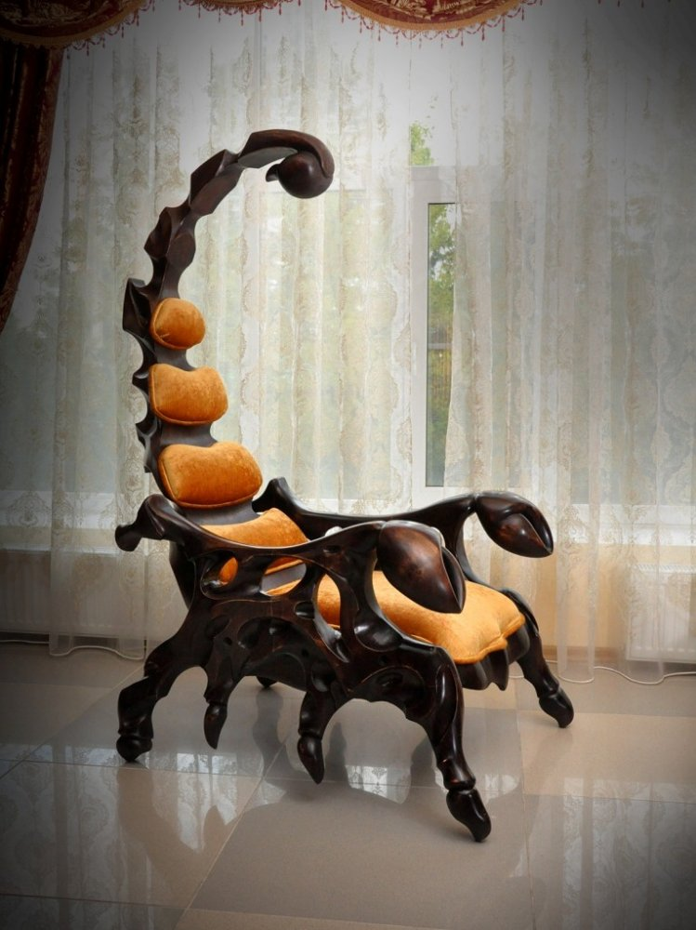
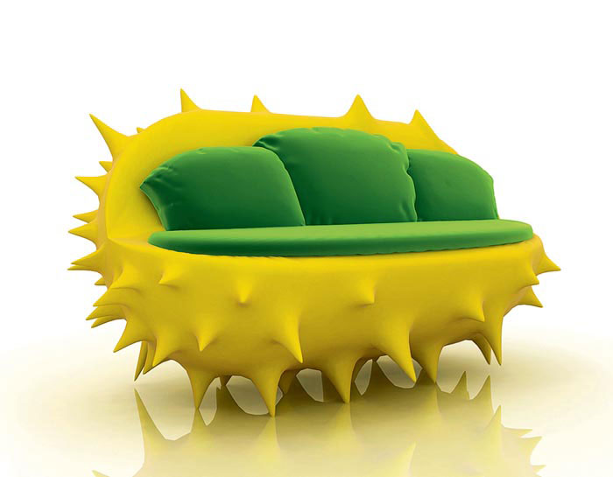
Біоніка охоплює майже всі сфери діяльності людини.

Slide 4
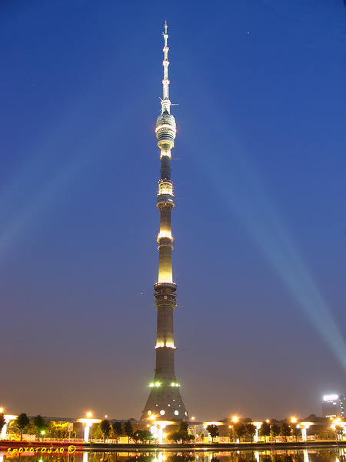
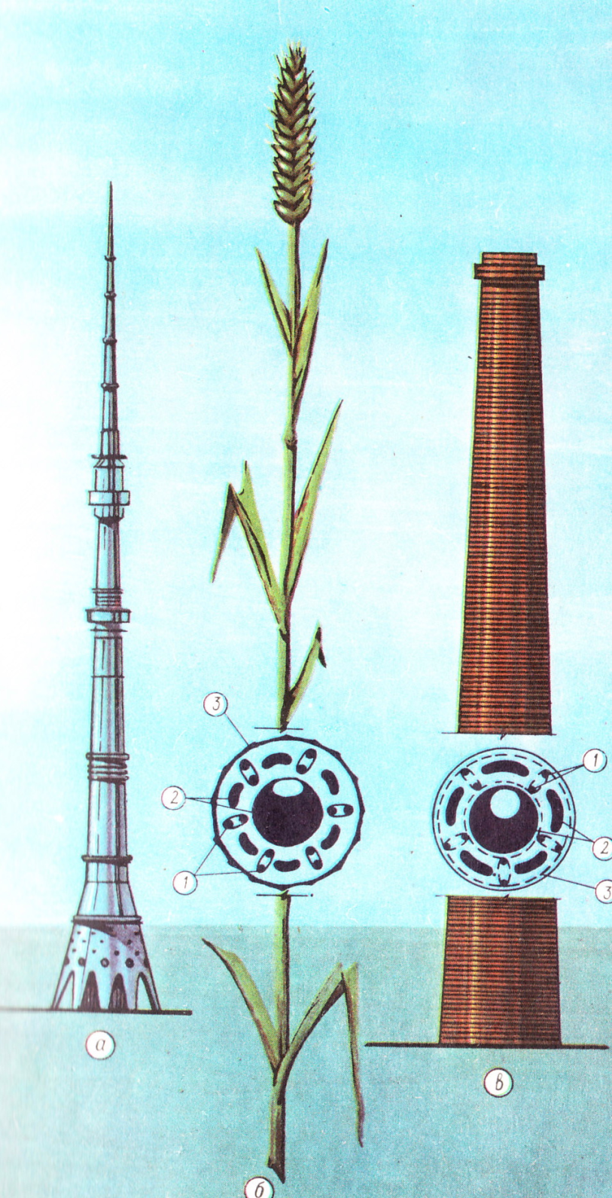
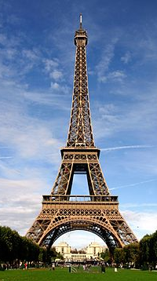
Біоніка в архітектурі
Останкінська вежа
Берлінська вежа.
Ейфелева вежа.

Slide 5
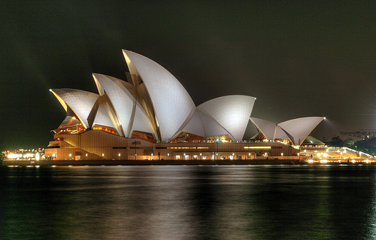
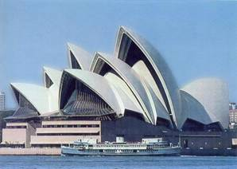
Будинок Сіднейської опери

Slide 6
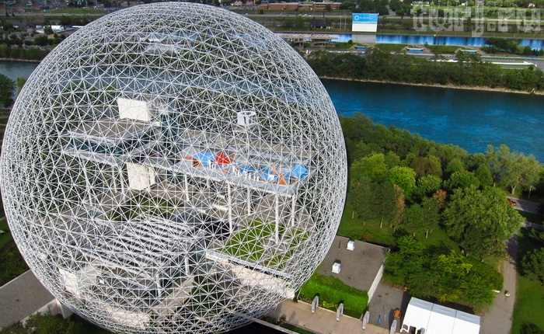
Купол всесвітньої виставки в Монреалі.
Музей «Біосфера» (Канада)

Slide 7
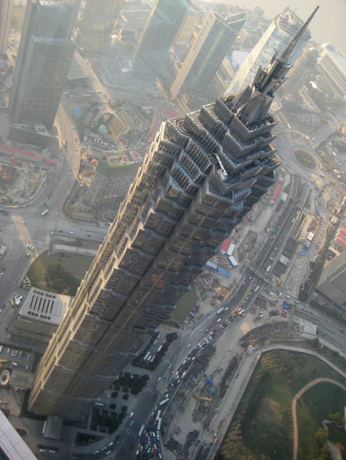
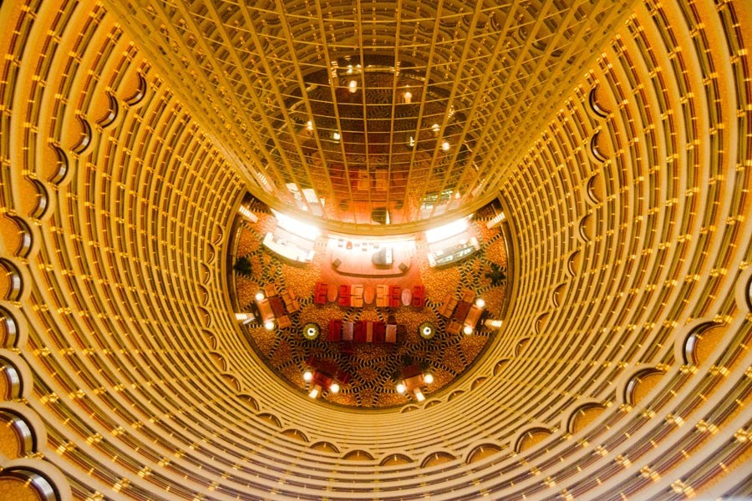
Jin Mao Tower, Шанхай. 421 м
Елегантна вежа Джин Мао була відкрита в 1999 році, і виконана з використанням традиційних східних форм архітектури, а саме будинків-пагод.

Slide 8
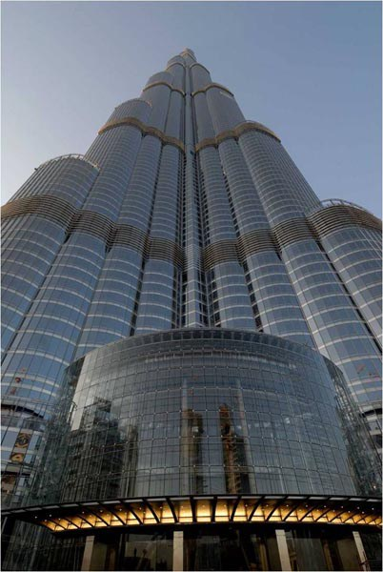
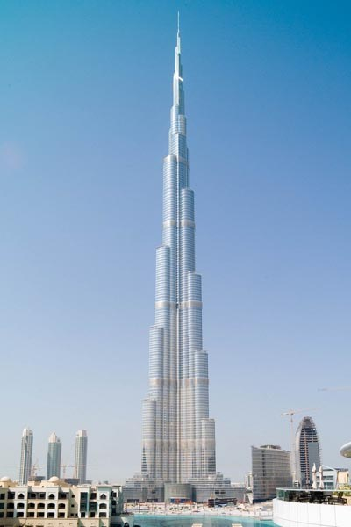
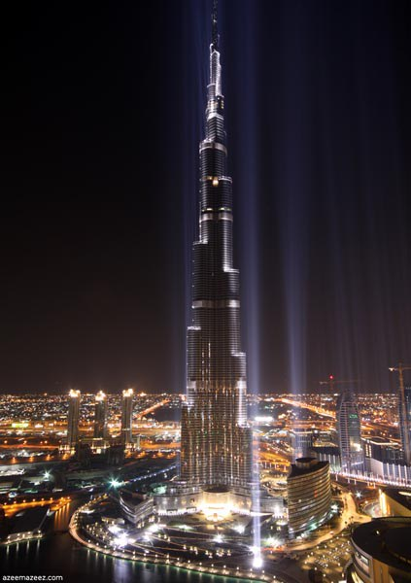
Найвищий хмарочос у світі і найвища споруда, коли-небудь створена людством. Бурж Халіфа (до 2010 Бурж Дубай) став символом нової епохи у висотному будівництві – адже таких висот ще нікому не вдавалось досягти. Хмарочос побудовано в нестерпних умовах – посеред пустелі, палючого сонця та шалених вітрів. Форма будівлі нагадує пелюстки квітів і запобігає руйнації від вітру. Зовнішні панелі також обладнані таким чином, аби захистити мешканців Бурж Халіфи від високих температур.
Сам хмарочос вже під час будівництва встановив кілька рекордів – найвище нагнітання бетонної суміші, найшвидші ліфти на планеті та самостійне енергозабезпечення від сонця і вітру. Зі 124 поверху хмарочосу можна побачити протилежиний берег Перської затоки – Іран. Будівництво століття тривало 5 років і коштувало $1,5 млрд

Slide 9
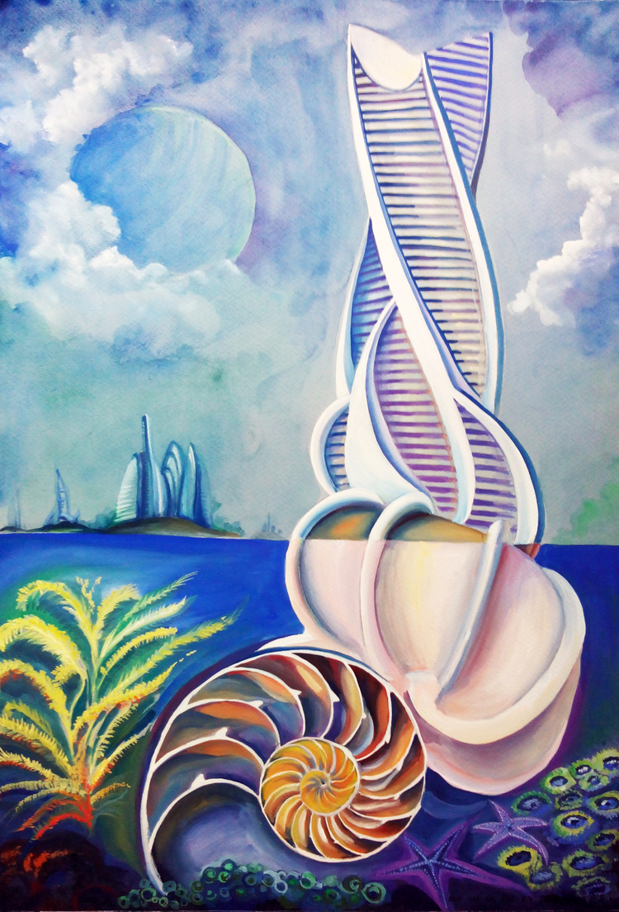
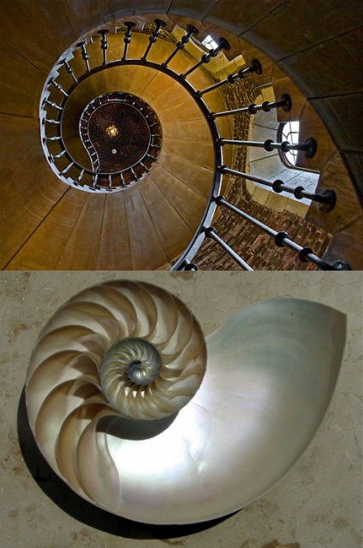

Slide 10
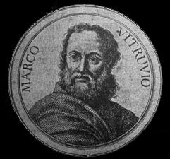
Архітектурна тріада :
корисність
міцність
краса
Давньоримський теоретик архітектури Вітрувій .

Slide 11
Практичне завдання
1. Уявіть себе архітектором.
2. Задачі які необхідно виконати архітектору:
Скільки поверхів у вашому будинку
Визначення форми будинку
Форма і розміри вікон та дверей
Будівельні матеріали (камінь, цегла, дерево, скло та ін.)
Оформлення зовнішнього вигляду
Оформлення, благоустрій території навколо будинку (освітлення, під'їзд, зона відпочинку)
3. Виконати ескізний малюнок «Біонічний будинок» (Виконати малюнок будинку у перспективі)

